Slide 1
Система общего развития Л.В. Занкова
Урок в системе Л.В. Занкова
формирует ум, душу,
сердце ученика
Задача: развитие познавательных, эмоционально-волевых, нравственных, эстетических возможностей ребенка.

Slide 2
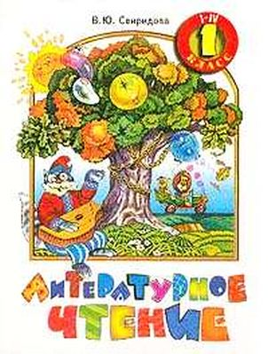
УМК ИЗДАТЕЛЬСКОГО ДОМА «Федоров»
Нечаева Н. В.; Белорусец К.С.
Свиридова В.Ю.; Чуракова Н.А.

Slide 3
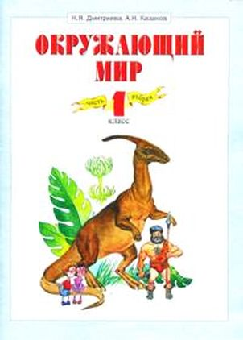
Полякова А. В.
Дмитриева Н.Я.; Казаков А.Н.
Цирулик Н.А; Проснякова Т.Н.

Slide 4
Обучение грамоте
В процессе обучения грамоте ребенок начинает осваивать новые ситуации, отношения, вид деятельности.

Slide 5
Задачи периода обучения грамоте:
активизировать устную и письменную речь;
научить детей читать и писать, дать им первичные сведения о речи, языке, литературе;
расширить кругозор детей на основе богатого содержания, отражающего мир природы, общества и человека;
развить интеллектуальную и познавательную активность, вызвать у ребенка положительные отношения к учению;
развить психофизиологические функции, необходимые для продуктивного обучения чтению и письму и в целом русскому языку.

Slide 6
Данный курс является интегрированным и вводит детей в такие понятия, как «русская речь», «русский язык», «художественная литература».
Далее этот курс перерастает в программу «Русский язык» и «Литературное чтение».

Slide 7
Литературное чтение.
Уроки литературного чтения играют ведущую роль в педагогическом процессе. Они образуют духовную базу будущей личности ребенка. Через эти уроки пробуждается интерес к общечеловеческим ценностям, развивается эмоциональная сфера ребенка

Slide 8
Литература может дать представление о широкой картине мира, развернуть богатство духовной жизни человека, развить воображение, речь, способность выразить себя в слове.

Slide 9
Развитие речи детей является главной задачей, которая решается путем работы над техникой и выразительностью чтения, смыслового анализа текста, творческой речевой деятельностью учащихся.

Slide 10
В учебник вошли произведения разных жанров: рассказ, сказка, стихотворение, миф, былина, басня. Все жанры позволяют сформировать у младших школьников представление о многообразии отечественной и мировой детской литературы, а также способствует формированию отношения литературы как к искусству на основе практического сравнения произведений литературы, музыки, живописи.

Slide 11
УМК способствует развитию интереса к чтению, совершенствует навык чтения, увеличивает словарный запас и читательский опыт.

Slide 12
Русский язык
В обучении и общем развитии младших школьников предмету «Русский язык» принадлежит очень важная роль. Начальный курс русского языка должен выполнять специфические задачи: обучать чтению, письму, обогатить речь учащихся, дать знания о языке.

Slide 13
Содержание данного курса русского языка разработано на основе дидактических принципов, направленных на общее развитие учащихся.
Курс содержит сведения по морфологии и синтаксису, взаимодействующие с другими разделами языка – фонетикой, лексикой, словообразованием, орфоэпией и графикой, а также сведения, нацеленные на развитие устной и письменной речи, формирование орфографических навыков

Slide 14
В учебнике даны задания, направленные на достижение этой задачи: задания по выявлению закономерностей, по установлению причинно-следственных связей, ряд игр типа «Расшифруй слово», «Четвертый лишний». Задания творческого характера. Задания разного уровня сложности, что способствует дифференцированному обучению учащихся.

Slide 15
Окружающий мир
Данный курс интегрированный, содержащий материалы курсов «Естествознание» и «Обществознание», то есть знания о природе и человеке, что способствует формированию представлений об окружающем мире у учащихся.

Slide 16
Курс построен по принципу «дифференциация». В соответствии с этим принципом отбор содержания предмета осуществляется на основе мироведения и краеведения. Мироведческий подход позволяет раскрыть разнообразие современного мира, его единство и целостность. А краеведение на основе сравнения далекого и близкого конкретизирует это далекое, воображаемое, приближая его к опыту детей.

Slide 17
Богатое содержание дает возможность каждому ребенку найти сферу своих интересов. Важно, чтобы это содержание добывалось детьми в процессе самостоятельной деятельности, либо индивидуально, либо в группах.

Slide 18
Погружение в широкую природную и общественную среду активизирует эмоционально-чувствительную сферу детей, пробуждает у них интерес к своей Земле и родному краю, к людям Земли и их прошлому, к своей семье.

Slide 19
Таким образом, всеми своими средствами курс создает условия для общего развития школьников.
К комплекту прилагается рабочая тетрадь, в которой дан разнообразный дидактический материал, задания творческого характера, задания для практических работ.

Slide 20
Технология
Трудовое обучение – составная часть комплекса учебных дисциплин, оно оказывает существенное влияние на повышение качества работы учащихся на всех остальных предметах

Slide 21
На протяжении всего курса происходит пересечение с другими дисциплинами: литературное чтение (выполнение разными приемами портретов героев литературных произведений), математика (построение геометрических фигур, разметка циркулем и линейкой, расчет нужных размеров и др.), окружающий мир (создание образов животного и растительного мира) область истории и обществоведения (история возникновения ремесел, материалов и инструментов, традиции разных народов), экономика (работа в группах, знакомство с профессиями и др.).

Slide 22
В процессе трудовой деятельности вырабатываются такие качества, как терпение, настойчивость, последовательность и энергичность в достижении цели, аккуратность и тщательность в исполнении работы, развивается мышление, воображение, то есть происходит разностороннее психологическое развитие учащихся.

Slide 23
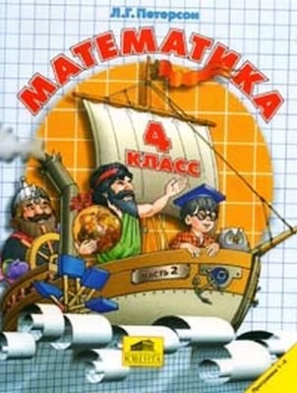
Петерсон Л.Г.

Slide 24
Математика
Этот курс является частью единого курса математики, который разработан с позиций развивающего обучения. Курс в целом ориентирован на личностное развитие ребенка.

Slide 25
В связи с этим вся система заданий построена таким образом, что наряду с развитием вычислительных навыков и навыков черчения детям предлагаются и задания, развивающие мыслительные операции, умение анализировать, сравнивать, классифицировать, рассуждать по аналогии («придумать», «составить», «выбрать», «найти, «нарисовать»). Подобные задания развивают не только ум, но и волю, духовные потребности и мотивы деятельности.

Slide 26
Начальный курс математики – интегрированный. В нем объединен арифметический, алгебраический и геометрический материалы. Весь материал изложен в доступной для детей форме, дается немало понятий.

Slide 27
В учебники включены задания на смекалку, головоломки, задания творческого характера, а также дан материал из истории математики.

Slide 28
Весь комплект позволяет учителю осуществлять дифференцированную работу с учащимися. Таким образом, каждый ребенок с невысоким уровнем подготовки имеет возможность не спеша отработать необходимый навык, а более подготовленные дети постоянно получают «пищу для ума», это делает уроки математики интересными для всех детей – и сильных, и слабых.

Slide 29
Вывод
В настоящее время приоритетами образования признаны идеалы развивающего обучения: воспитание умения учиться, формирование предметных и универсальных способов действия и обеспечение индивидуального прогресса ребенка в эмоциональной, познавательной сферах.
Для реализации этих приоритетов необходима научно обоснованная, проверенная временем развивающая педагогическая система. Таковой является система Л.В.Занкова.

